Slide 1

“Integridade e Governança Corporativa para Pequenos Negócios”
Edgard Augusto de Oliveira
Auditor Federal de Finanças e Controle
Controladoria Geral da União

Slide 2




95%
do total de
empresas no País
MICRO E PEQUENAS
NA ECONOMIA BRASILEIRA

Slide 3

O que é a corrupção?
“Conduta desonesta ou fraudulenta daqueles que detêm o poder, que costuma implicar subornos.
"Corrupção é o abuso do poder confiado para obter benefícios privados"
“O uso dos bens públicos para benefício privado”
“Corrupção é o ato ou efeito de se corromper, oferecer algo para obter vantagem em negociata; busca dar ou prometer vantagem indevida a agente público”
Tradução da definição do Oxford Dictionary
Transparency International
Chatham House – Programa do Oriente Médio e da África do Norte: Oficina de Diálogo com o Egito 2012
Leonardo Boff, teólogo, filósofo, escritor, professor, ecologista
DESONESTO
ABUSO DE PODER
BENEFÍCIO PRIVADO
OBTER VANTAGEM

Slide 4
Diferentes tipos de corrupção
Corrupção conforme a esfera de influência de uma empresa
Fraude
Má administração de recursos
Conflitos de interesses
Informação privilegiada
Suborno
Extorsão
Cartéis
Lavagem de dinheiro
Corpo diretivo, funcionários, proprietários
Corrupção na empresa
Fornecedores, clientes, provedores de serviços, autoridades
Corrupção na cadeia produtiva
Concorrentes
Corrupção no âmbito de atividades empresariais
Partidos políticos, Fundações, sociedade civil
Corrupção nos âmbitos sociais

Slide 5


Responsabilidade Empresarial para o combate à corrupção
10 %
A corrupção equivale a 10% do custo total dos negócios em escala mundial.
20 %
Deslocar uma empresa de um país com baixo nível de corrupção para um país com nível de corrupção médio ou alto, equivale à aplicação de um imposto de 20% sobre as empresas estrangeiras
25 %
A corrupção adiciona 25% ao custo dos contratos de compras nos países em desenvolvimento.
“Verificou-se que nas empresas com programas anticorrupção e normas éticas existe uma diminuição de até 50% de incidentes de corrupção, e elas têm menor probabilidade de perder oportunidades de negócios comparadas com aquelas que não possuem esse tipo de programas.”Fonte: Global Corruption Report 2009 - Corruption and the Private Sector (versão disponível em português, Relatório Global da Corrupção 2009: Corrupção e o setor privado) da Transparency International

Slide 6

Políticas de integridade
Rede Empresa Íntegra (CGU/SEBRAE)
Lei RJ - 7.753/17
Governança e Integridade - (DEC Nº 9.203/17 )
2017
Profip
Lei nº 13.303/16 – Estatuto das Estatais
Acordos de Leniência
2016
2015
Pró-Ética reformulado
Programa Empresa Íntegra
2014
Regulamento Lei Anticorrupção
Avaliação de Integridade nas estatais
Guias de Integridade
2013
2010
Lei nº 12.813 – Lei de Conflito de Interesses
Integridade Pública (estudos preliminares)
Cadastro Pró-Ética

Slide 7
Lei 12.846/2013
Lei Anticorrupção
Responsabilidade objetiva
pela prática de atos lesivos contra a administração pública nacional e estrangeira
âmbito administrativo e civil

Slide 8
Lei nº 12.846 – Lei Anticorrupção
Multa
Publicação de decisão condenatória
Programa de Integridade
Acordo de leniência
Responsabilização judicial
Cadastro Nacional de Empresas Punidas
Mecanismos de punição e
prevenção

Slide 9
Lei nº 12.846 – Lei Anticorrupção
Mudanças
no ambiente empresarial
Mecanismos de punição e
prevenção

Slide 10
Lei nº 12.846 – Lei Anticorrupção
Melhores oportunidades de negócios para todos
Diminuição dos riscos relacionados à corrupção e fraude
Disseminação da cultura ética na cadeia produtiva
Aumento da confiança nas empresas e nas instituições
Mudanças
no ambiente empresarial

Slide 11
CRITÉRIOS PARA A APLICAÇÃO DE SANÇÕES E ATENUANTES
Gravidade da infração
Vantagem auferida e lesão
Consumação ou não do ato
Situação econômica do infrator
Cooperação na apuração das infrações
Existência de mecanismos de integridade
Contratos com setor público

Slide 12

Em geral, integridade é definida como a qualidade daquele que se comporta de maneira correta, honesta e contrária à corrupção.

Slide 13

Ter integridade na empresa é:
Respeitar o parceiro de negócio;
Tratar bem e os funcionários;
Honrar os contratos os acordos;
Respeitar as leis;
Não enganar clientes ou fornecedores;
Não cometer infrações e evitar que elas aconteçam.

Slide 14

10 dicas para proteger sua empresa contra a corrupção
Assuma o compromisso de lutar contra a corrupção;
Conheça bem a sua empresa;
Tenha um código de ética;
Promova Cursos e treinamentos;
Certifique-se de ter registros contábeis confiáveis e feitos de forma correta;

Slide 15

10 dicas para proteger sua empresa contra a corrupção
Aplique as regras do jogo;
Crie mecanismos de controle;
Respeite as regras de processos licitatórios;
Pare e corrija tudo que estiver errado;
Mantenha-se atualizado
http://www.sebrae.com.br/empresaintegra

Slide 16
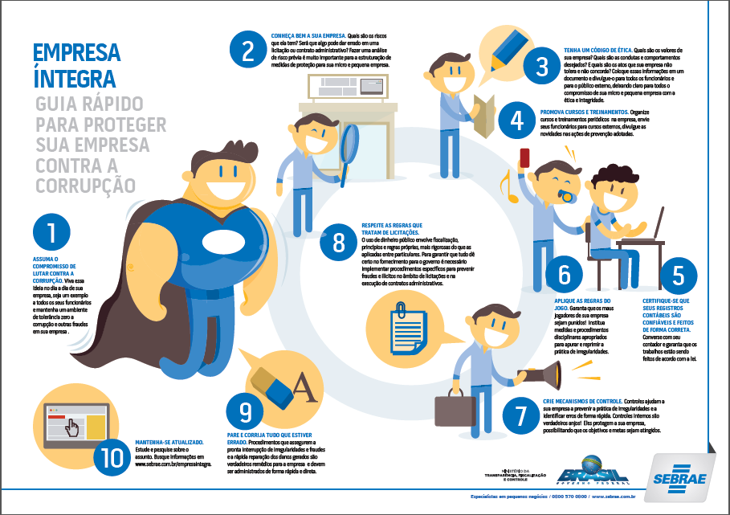

Slide 17
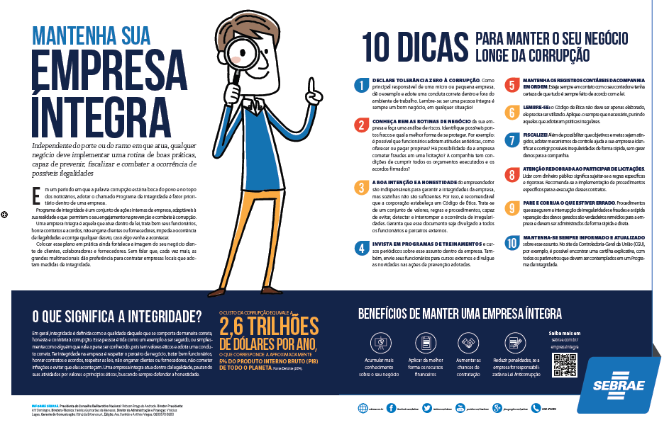
Revista PEGN

Slide 18
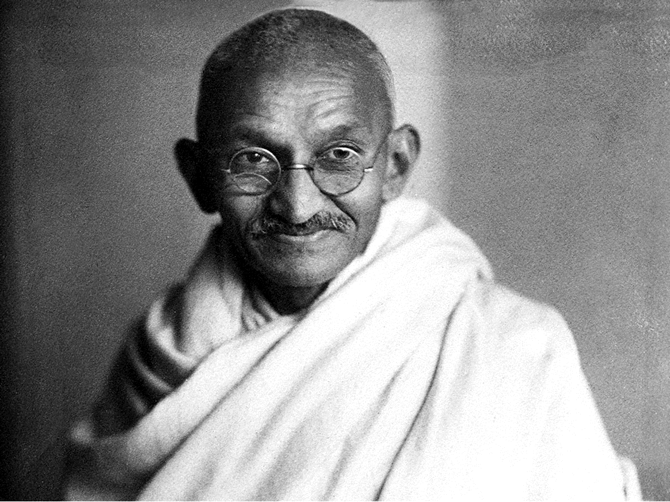
Seja a mudança que você deseja ver no mundo!(Mahatma Gandhi)

